Slide 1

ОТКРЫТЫЙ БЮДЖЕТ
По решению Совета депутатов от 11.12.2024 № 121 «О местном бюджете на 2025 год
и на плановый период 2026 и 2027 годов»

Slide 2
Уважаемые жители города Амурска!
Администрация города представляет Вашему вниманию информационный ресурс «Открытый бюджет», созданный для обеспечения реализации принципа прозрачности (открытости) и обеспечения доступного информирования граждан об основных понятиях бюджета и бюджетного процесса, а также о показателях бюджета города Амурска.
Основная цель — обеспечение гражданского контроля над расходами бюджета и привлечение граждан к активному участию в бюджетном процессе.

Slide 3
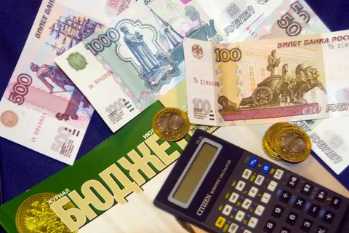
Основные понятия
Бюджет – форма образования и расходования денежных средств, предназначенных для финансового обеспечения задач и функций государства и местного самоуправления.
Доходы бюджета – поступающие в бюджет денежные средства, за исключением источников финансирования дефицита бюджета.
Расходы бюджета – выплачиваемые из бюджета денежные средства, за исключением источников финансирования дефицита бюджета.
Дефицит бюджета – превышение расходов бюджета над его доходами.
Профицит бюджета - превышение доходов бюджета над его расходами.

Slide 4


Этапы бюджетного процесса
Бюджетный процесс в городе - деятельность органов местного самоуправления и иных участников бюджетного процесса по составлению и рассмотрению проектов бюджетов, утверждению и исполнению бюджетов, контролю за их исполнением, осуществлению бюджетного учета, составлению, внешней проверке, рассмотрению и утверждению бюджетной отчетности.
Разработка проекта бюджета (июль-ноябрь)
Рассмотрение и утверждение бюджета (ноябрь-декабрь)
Исполнение бюджета (январь-декабрь)
Контроль за исполнением бюджета (январь –декабрь), утверждение отчета об исполнении бюджета (май)

Slide 5
Как граждане участвуют в формировании бюджета
Гражданин как налогоплательщик участвует в формировании ДОХОДНОЙ ЧАСТИ бюджета
Гражданин как получатель социальных гарантий участвует в исполнении РАСХОДНОЙ ЧАСТИ бюджета, пользуясь социальными услугами в молодежной сфере, сфере культуры, спорта, пользуясь благоустройством города.
Гражданин может влиять на формирование бюджета, участвуя в публичных слушаниях
Публичные слушания по проекту бюджета на 2025-2027 годы состоялись 12 ноября 2024 года
Публичные слушания по отчету об исполнении бюджета города за 2023 год состоялись 26 апреля 2024 года
Публичные слушания по отчету об исполнении бюджета города за 2024 год состоятся в апреле 2025 года

Slide 6

Основные характеристики местного бюджета на 2025-2027 годы, в млн.руб.
521,8
555,4
33,6
2025 год
2027 год- 420,4
2026 год- 397,9
ДОХОДЫ
2026 год- 433,6
2027 год- 457,4
РАСХОДЫ
ДЕФИЦИТ
На 2026 год 35,7
На 2027 год
37,1

Slide 7
Структура собственных доходов, млн.руб.
80%

Slide 8
Структура налоговых доходов местного бюджета на 2025 год, 263760,тыс.руб.

Slide 9
Налоговые доходы бюджета города за период
2024-2027 годы, в тыс. руб.

Slide 10
Структура неналоговых доходов за период 2023-2027 г.г.
(в тыс.руб.)

Slide 11
Структура неналоговых доходов на 2025 год,
72624 тыс.руб.
2700 тыс.руб.
Плата за наём муниципальных квартир
756,7 тыс.руб.
Плата за эксплуатацию рекламных конструкций
561,6 тыс.руб.
Плата за размещение и эксплуатацию НТО

Slide 12
Безвозмездные поступления на 2025 год-
184760,2 тыс.руб.
Дотации - 2872 т.р.
Прочие м/б трансферты - 181886 т.р.
Субвенции – 2,2 т.р.
Предоставляются без определения целей
Оплата труда работникам культуры- 25726
Целевые средства: на выполнение гос. полномочий по административной практике
Субсидии на ФКГС- 156160
За 2024 год:
232164 т.р.- субсидии
44723 т.р.- трансферты
9258т.р.- местный бюджет
В 30 раз

Slide 13
Расходы бюджета в разрезе основных функций, тыс.руб.
Наименование показателя | Бюджет 2024 уточнён. (ср-ва МБ) | Бюджет 2025 | Бюджет 2026 | Бюджет 2027
Общегос. вопросы | 140 859 | 153 229,1 | 159 135,9 | 149 233
Нац. безопасность | 3 552 | 4 266,6 | 3 892 | 4 234
Нац. экономика | 55 834 | 56 094,6 | 56 980,4 | 62 980
Жилищно-коммун хоз. | 62 468 | 212 175,7 | 69 157,5 | 62 455
Молодежная политика | 850 | 880 | 880 | 880
Культура | 114 857 | 121 256,8 | 126 097,2 | 128 760
Социальная политика | 2 650 | 2 700 | 2 700 | 2 700
Физ. культура и спорт | 1 600 | 1 800 | 1 800 | 1 800
Средства мас. информац. | 3 000 | 3 000 | 3 000 | 3 000
ИТОГО: 39 МП (в т.ч. усл. утв. расходы) | 385 670 | 555 402,8 | 433 596 (9953) | 436 176 (21196)

Slide 14





Экономическое развитие города, в тыс.руб.

Slide 15




Социально-культурная сфера, тыс.руб.
*5 учреждений культуры
*3 прочих учреждения

Slide 16



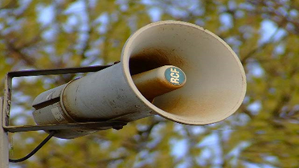


Общегосударственные вопросы, тыс.руб.
948,7 т.р.
Безопасный город
110 т.р.
Гражданская оборона
10 т.р.
Профилактика терроризма
3198 т.р.
Защита населения от ЧС

Slide 17
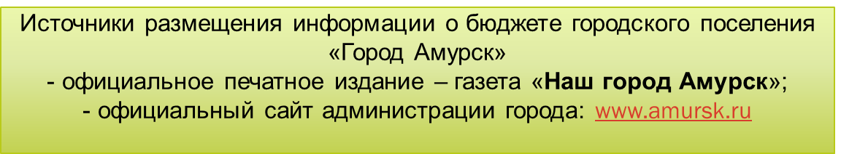
Адрес финансового отдела администрации города:
г. Амурск, пр-т Комсомольский, 2а, кабинет № 8,
График работы: Пн-Чт 8:30 – 17:00 (перерыв с 12:45 – 14:00)
Пт 8:30 – 16:45 (перерыв с 12:45 – 14:00)
Телефон: 8 /42142/ 3 93 18
E-mail: budjet@gorod.amursk.ru

Slide 18
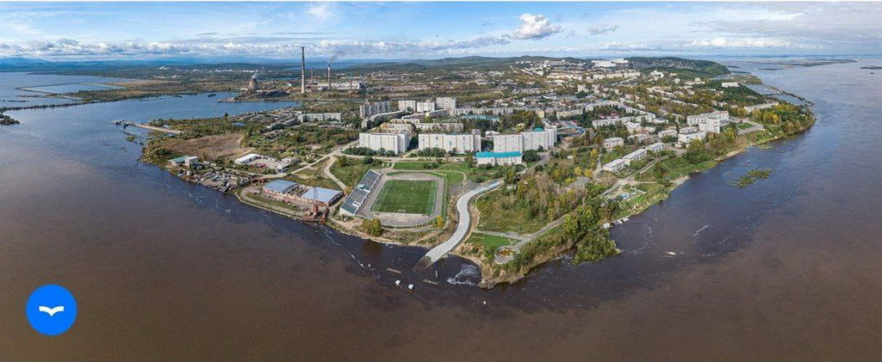
Спасибо за внимание!

